Slide 1
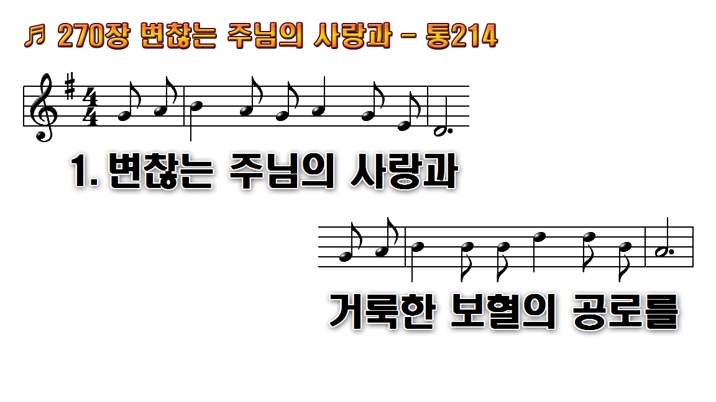
1.변찮는 주님의 사랑과 거룩한
2.우리를 깨끗게 한 피는 무궁한
3.주님의 거룩한 보혈을 날마다
4.십자가 단단히 붙잡고 날마다

Slide 2
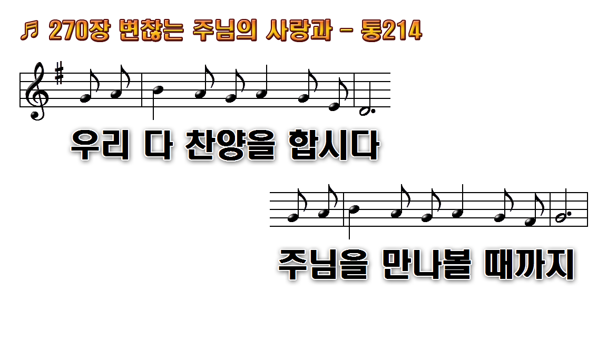
1.변찮는 주님의 사랑과 거룩한
2.우리를 깨끗게 한 피는 무궁한
3.주님의 거룩한 보혈을 날마다
4.십자가 단단히 붙잡고 날마다

Slide 3
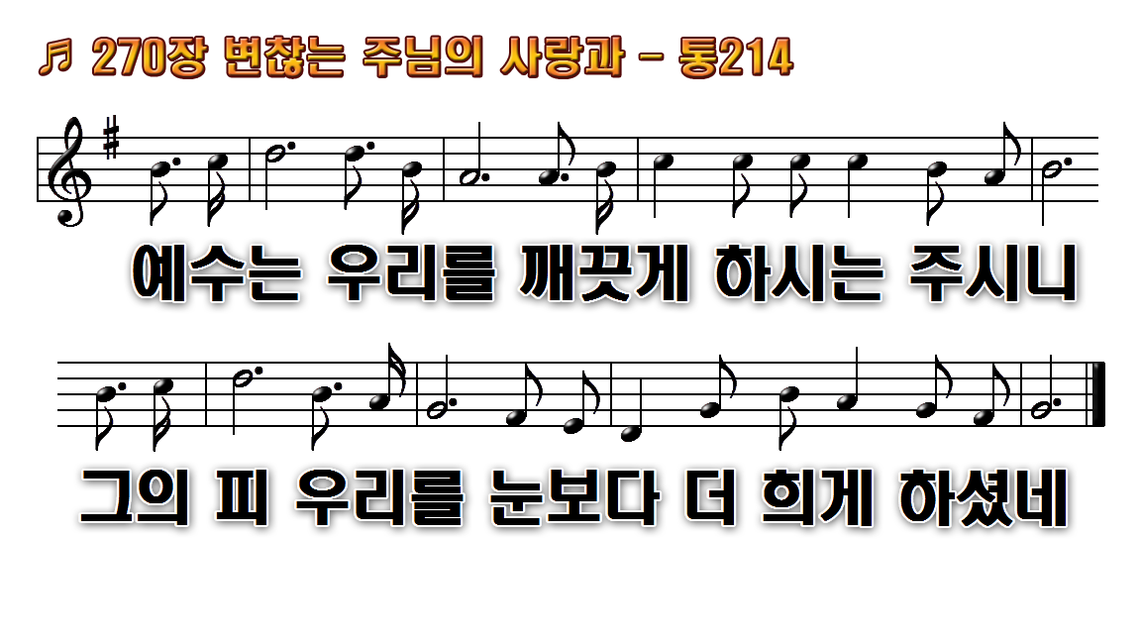
1.변찮는 주님의 사랑과 거룩한
2.우리를 깨끗게 한 피는 무궁한
3.주님의 거룩한 보혈을 날마다
4.십자가 단단히 붙잡고 날마다

Slide 4
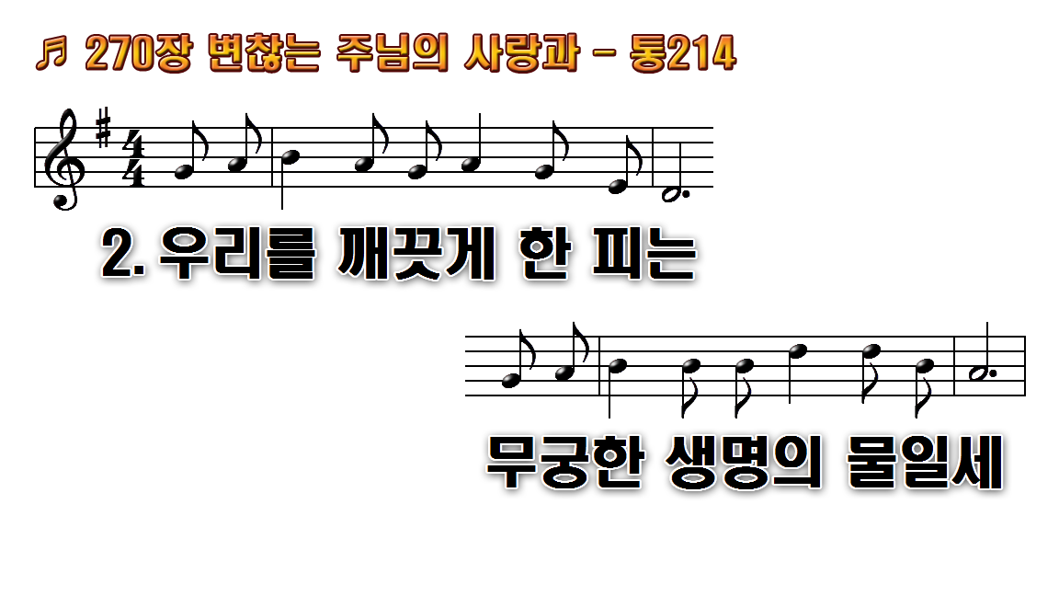
1.변찮는 주님의 사랑과 거룩한
2.우리를 깨끗게 한 피는 무궁한
3.주님의 거룩한 보혈을 날마다
4.십자가 단단히 붙잡고 날마다

Slide 5
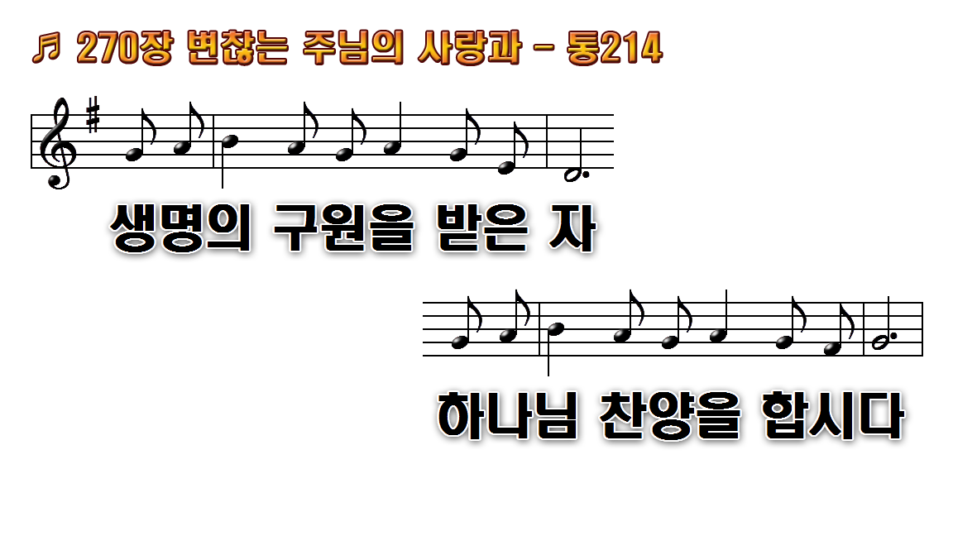
1.변찮는 주님의 사랑과 거룩한
2.우리를 깨끗게 한 피는 무궁한
3.주님의 거룩한 보혈을 날마다
4.십자가 단단히 붙잡고 날마다

Slide 6
1.변찮는 주님의 사랑과 거룩한
2.우리를 깨끗게 한 피는 무궁한
3.주님의 거룩한 보혈을 날마다
4.십자가 단단히 붙잡고 날마다

Slide 7

1.변찮는 주님의 사랑과 거룩한
2.우리를 깨끗게 한 피는 무궁한
3.주님의 거룩한 보혈을 날마다
4.십자가 단단히 붙잡고 날마다

Slide 8
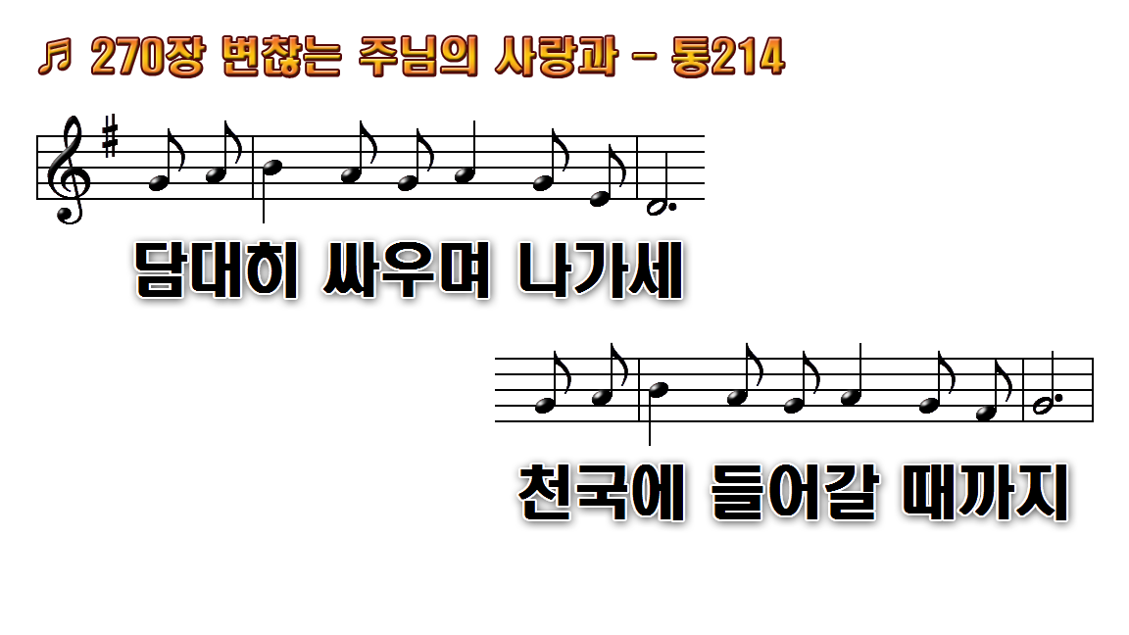
1.변찮는 주님의 사랑과 거룩한
2.우리를 깨끗게 한 피는 무궁한
3.주님의 거룩한 보혈을 날마다
4.십자가 단단히 붙잡고 날마다

Slide 9
1.변찮는 주님의 사랑과 거룩한
2.우리를 깨끗게 한 피는 무궁한
3.주님의 거룩한 보혈을 날마다
4.십자가 단단히 붙잡고 날마다

Slide 10
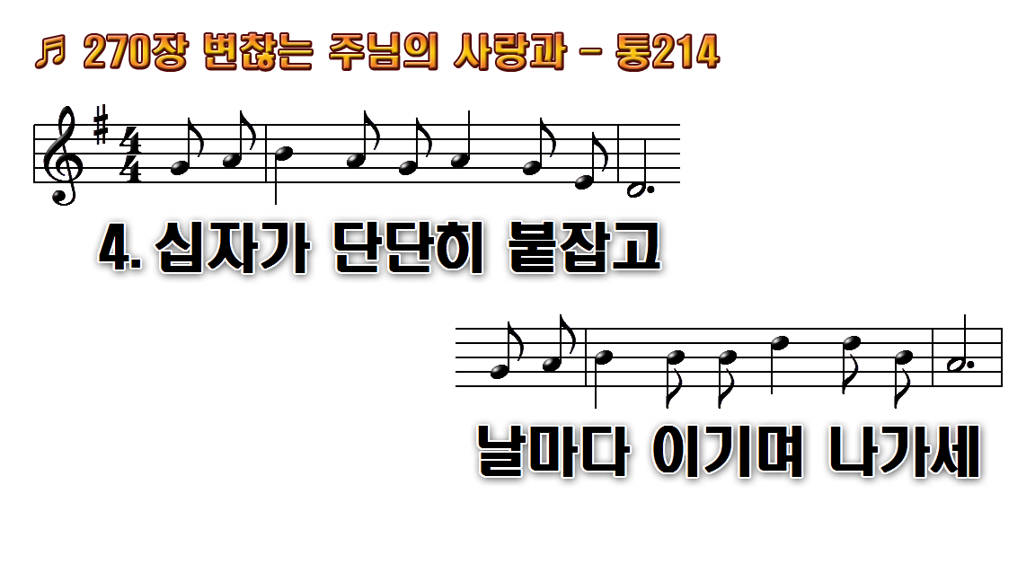
1.변찮는 주님의 사랑과 거룩한
2.우리를 깨끗게 한 피는 무궁한
3.주님의 거룩한 보혈을 날마다
4.십자가 단단히 붙잡고 날마다

Slide 11
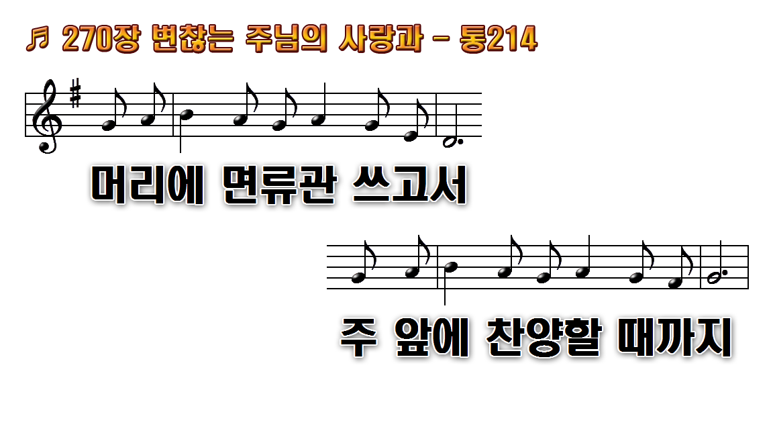
1.변찮는 주님의 사랑과 거룩한
2.우리를 깨끗게 한 피는 무궁한
3.주님의 거룩한 보혈을 날마다
4.십자가 단단히 붙잡고 날마다

Slide 12
1.변찮는 주님의 사랑과 거룩한
2.우리를 깨끗게 한 피는 무궁한
3.주님의 거룩한 보혈을 날마다
4.십자가 단단히 붙잡고 날마다

Slide 13

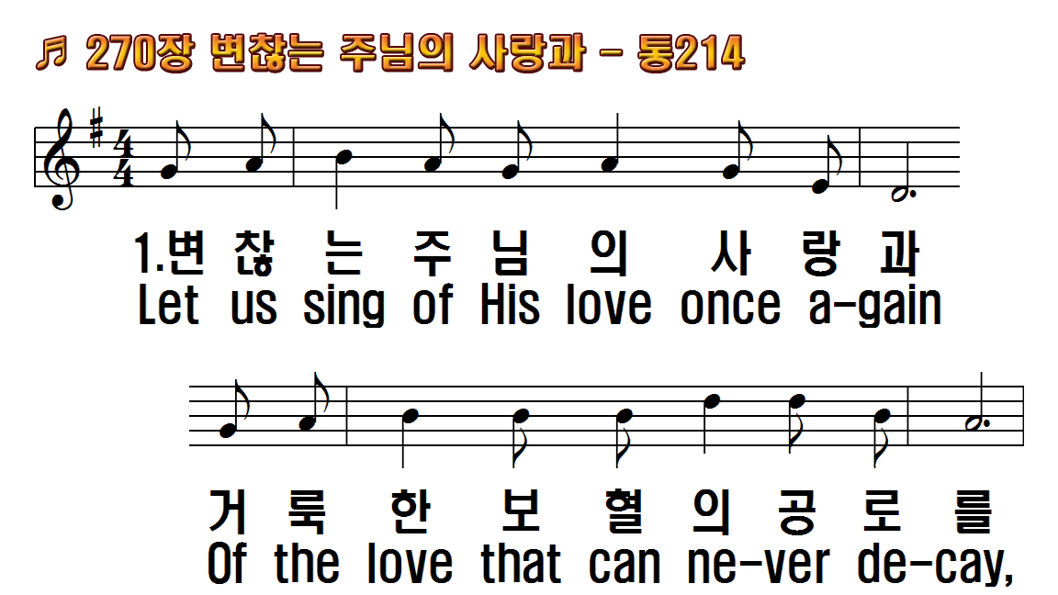
1.변찮는 주님의 사랑과
2.우리를 깨끗게 한 피는
3.주님의 거룩한 보혈을
4.십자가 단단히 붙잡고
후.예수는 우리를 깨끗게
1.Let us sing of His
2.There is cleansing
3.Then we'll march in
4.So with banners
R.I believe Jesus saves

Slide 14
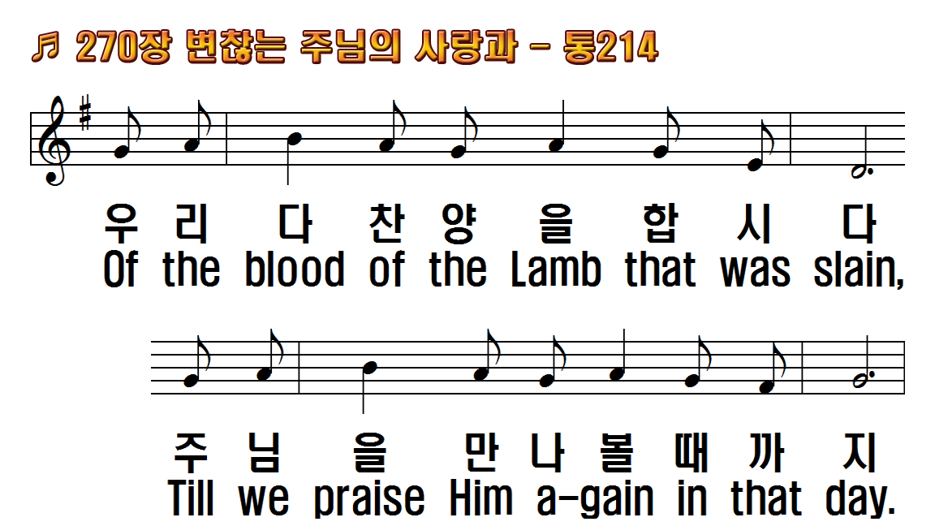
1.변찮는 주님의 사랑과
2.우리를 깨끗게 한 피는
3.주님의 거룩한 보혈을
4.십자가 단단히 붙잡고
후.예수는 우리를 깨끗게
1.Let us sing of His
2.There is cleansing
3.Then we'll march in
4.So with banners
R.I believe Jesus saves

Slide 15
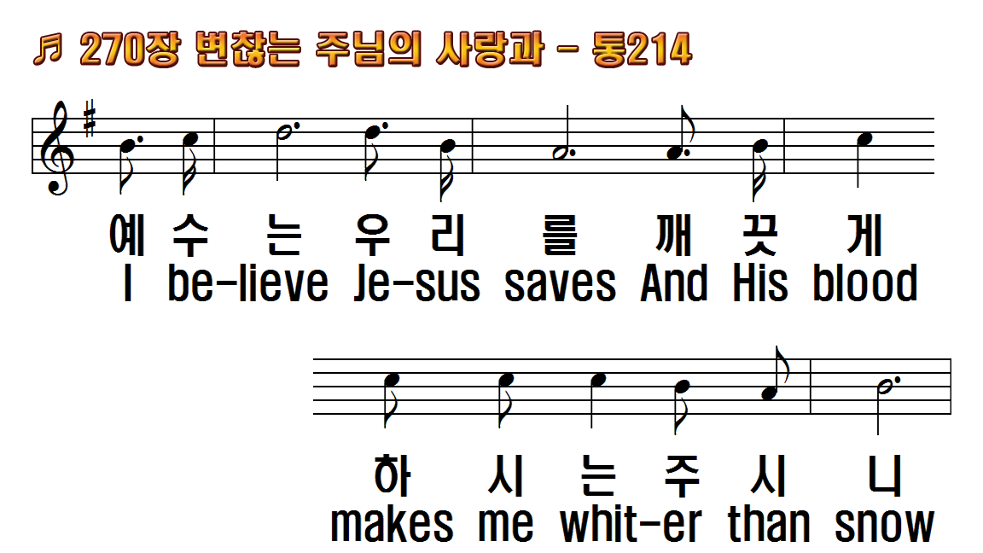
1.변찮는 주님의 사랑과
2.우리를 깨끗게 한 피는
3.주님의 거룩한 보혈을
4.십자가 단단히 붙잡고
후.예수는 우리를 깨끗게
1.Let us sing of His
2.There is cleansing
3.Then we'll march in
4.So with banners
R.I believe Jesus saves

Slide 16
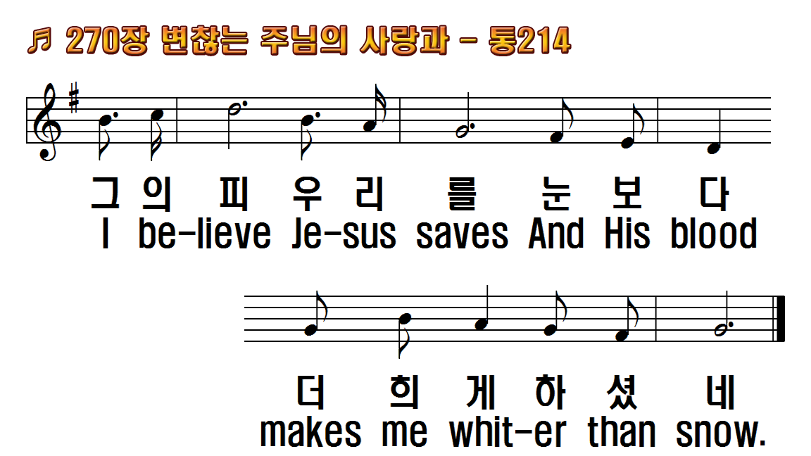
1.변찮는 주님의 사랑과
2.우리를 깨끗게 한 피는
3.주님의 거룩한 보혈을
4.십자가 단단히 붙잡고
후.예수는 우리를 깨끗게
1.Let us sing of His
2.There is cleansing
3.Then we'll march in
4.So with banners
R.I believe Jesus saves

Slide 17
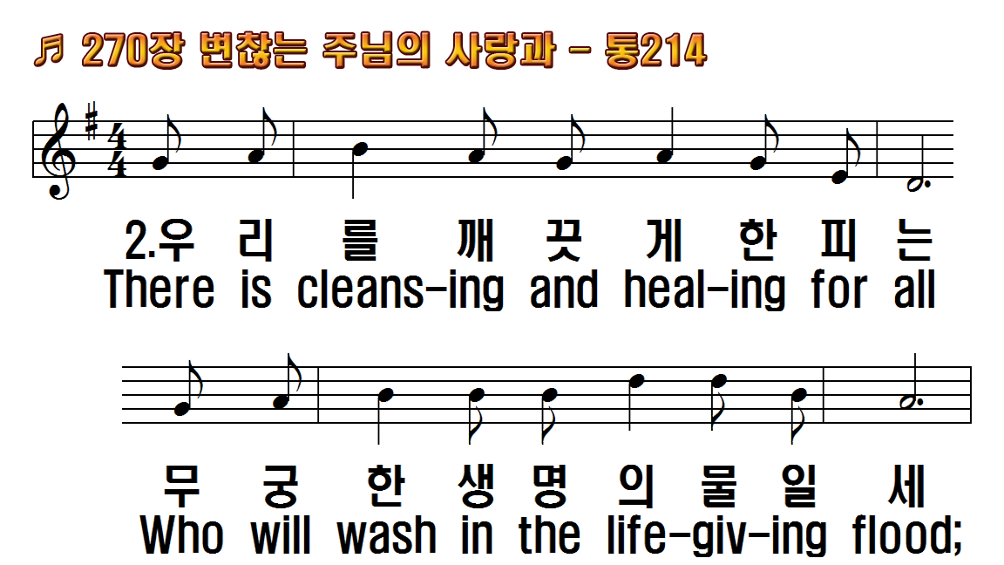
1.변찮는 주님의 사랑과
2.우리를 깨끗게 한 피는
3.주님의 거룩한 보혈을
4.십자가 단단히 붙잡고
후.예수는 우리를 깨끗게
1.Let us sing of His
2.There is cleansing
3.Then we'll march in
4.So with banners
R.I believe Jesus saves

Slide 18
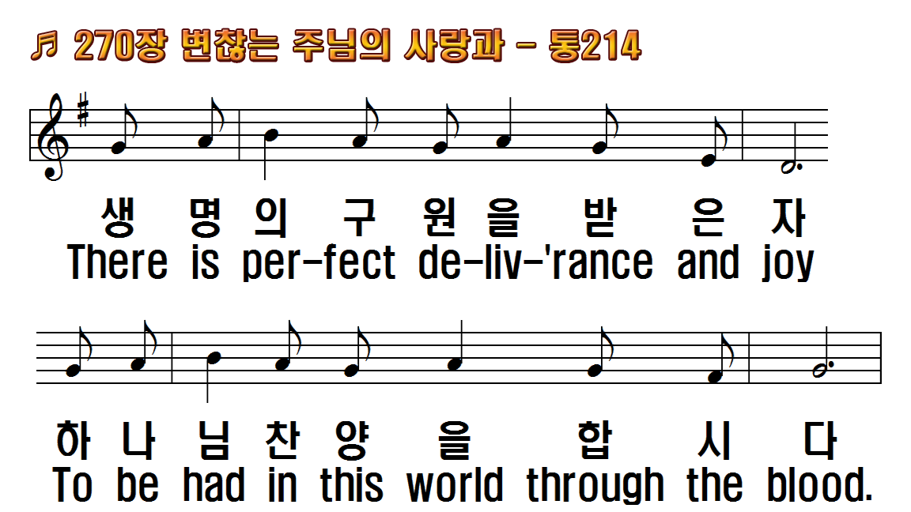
1.변찮는 주님의 사랑과
2.우리를 깨끗게 한 피는
3.주님의 거룩한 보혈을
4.십자가 단단히 붙잡고
후.예수는 우리를 깨끗게
1.Let us sing of His
2.There is cleansing
3.Then we'll march in
4.So with banners
R.I believe Jesus saves

Slide 19
1.변찮는 주님의 사랑과
2.우리를 깨끗게 한 피는
3.주님의 거룩한 보혈을
4.십자가 단단히 붙잡고
후.예수는 우리를 깨끗게
1.Let us sing of His
2.There is cleansing
3.Then we'll march in
4.So with banners
R.I believe Jesus saves

Slide 20
1.변찮는 주님의 사랑과
2.우리를 깨끗게 한 피는
3.주님의 거룩한 보혈을
4.십자가 단단히 붙잡고
후.예수는 우리를 깨끗게
1.Let us sing of His
2.There is cleansing
3.Then we'll march in
4.So with banners
R.I believe Jesus saves

Slide 21
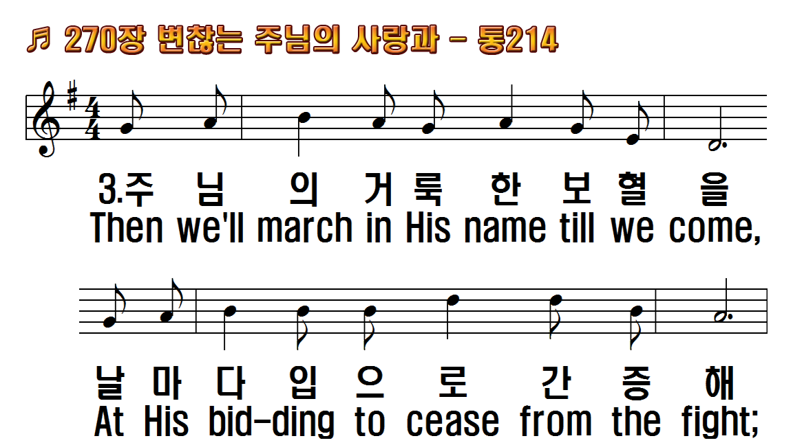
1.변찮는 주님의 사랑과
2.우리를 깨끗게 한 피는
3.주님의 거룩한 보혈을
4.십자가 단단히 붙잡고
후.예수는 우리를 깨끗게
1.Let us sing of His
2.There is cleansing
3.Then we'll march in
4.So with banners
R.I believe Jesus saves

Slide 22
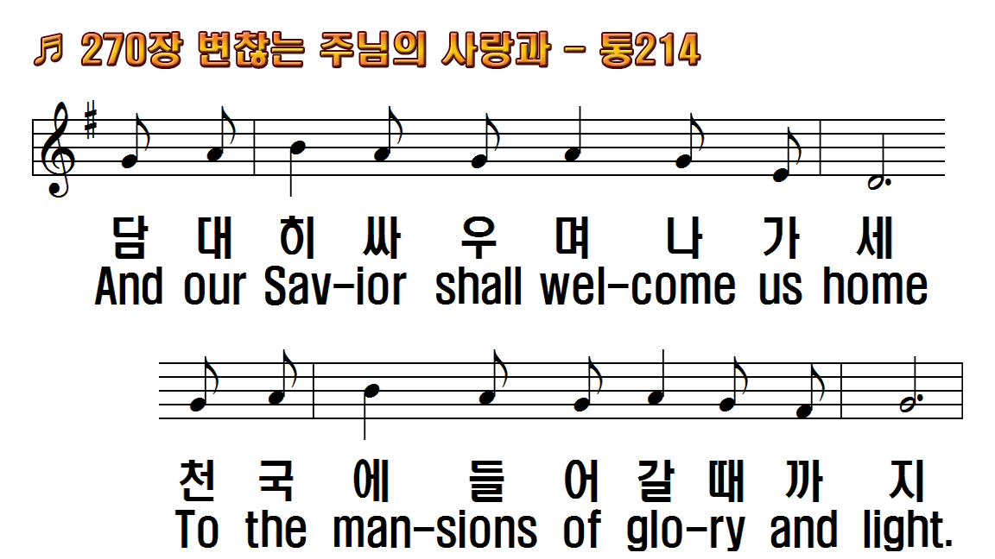
1.변찮는 주님의 사랑과
2.우리를 깨끗게 한 피는
3.주님의 거룩한 보혈을
4.십자가 단단히 붙잡고
후.예수는 우리를 깨끗게
1.Let us sing of His
2.There is cleansing
3.Then we'll march in
4.So with banners
R.I believe Jesus saves

Slide 23
1.변찮는 주님의 사랑과
2.우리를 깨끗게 한 피는
3.주님의 거룩한 보혈을
4.십자가 단단히 붙잡고
후.예수는 우리를 깨끗게
1.Let us sing of His
2.There is cleansing
3.Then we'll march in
4.So with banners
R.I believe Jesus saves

Slide 24
1.변찮는 주님의 사랑과
2.우리를 깨끗게 한 피는
3.주님의 거룩한 보혈을
4.십자가 단단히 붙잡고
후.예수는 우리를 깨끗게
1.Let us sing of His
2.There is cleansing
3.Then we'll march in
4.So with banners
R.I believe Jesus saves

Slide 25
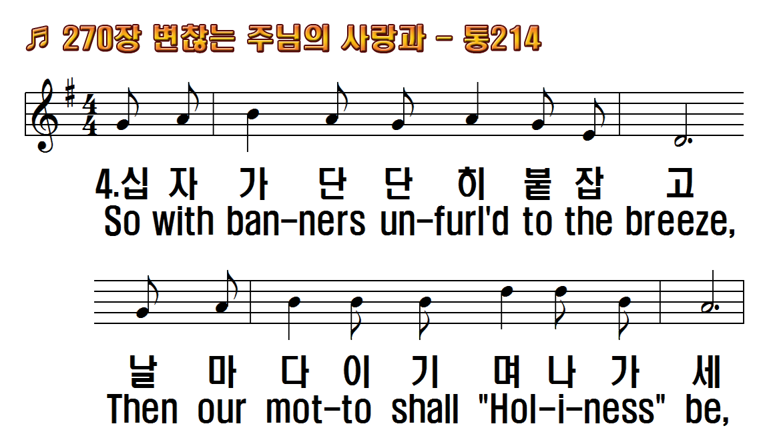
1.변찮는 주님의 사랑과
2.우리를 깨끗게 한 피는
3.주님의 거룩한 보혈을
4.십자가 단단히 붙잡고
후.예수는 우리를 깨끗게
1.Let us sing of His
2.There is cleansing
3.Then we'll march in
4.So with banners
R.I believe Jesus saves

Slide 26
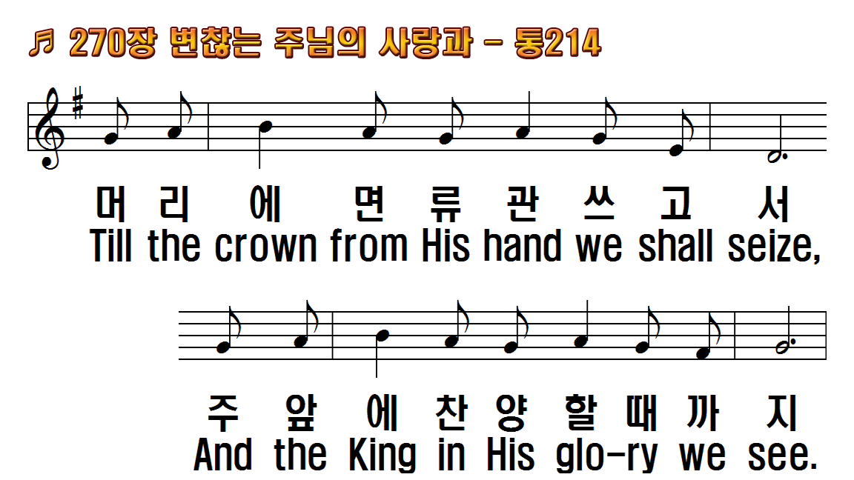
1.변찮는 주님의 사랑과
2.우리를 깨끗게 한 피는
3.주님의 거룩한 보혈을
4.십자가 단단히 붙잡고
후.예수는 우리를 깨끗게
1.Let us sing of His
2.There is cleansing
3.Then we'll march in
4.So with banners
R.I believe Jesus saves

Slide 27
1.변찮는 주님의 사랑과
2.우리를 깨끗게 한 피는
3.주님의 거룩한 보혈을
4.십자가 단단히 붙잡고
후.예수는 우리를 깨끗게
1.Let us sing of His
2.There is cleansing
3.Then we'll march in
4.So with banners
R.I believe Jesus saves

Slide 28
1.변찮는 주님의 사랑과
2.우리를 깨끗게 한 피는
3.주님의 거룩한 보혈을
4.십자가 단단히 붙잡고
후.예수는 우리를 깨끗게
1.Let us sing of His
2.There is cleansing
3.Then we'll march in
4.So with banners
R.I believe Jesus saves

